Slide 1
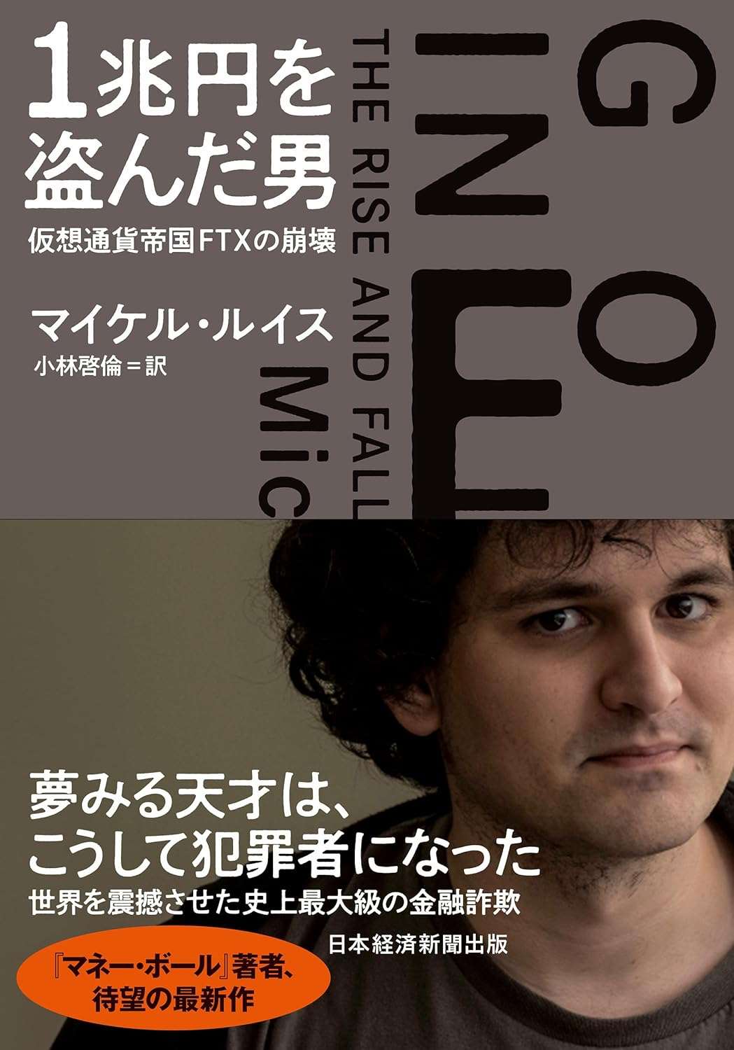
ジェーンストリート（高速・高額取引業者）の面接試験
パズルを解き、賭けゲームをする。面接官が一度でもプレイに不満を持つと帰される。与えられた状況を瞬時に数学的・確率的に解析しモデルを作り最も勝つ確率の高いものに投資する能力を試される。インターンはお互いや正社員たちとのギャンブルを奨励される。損失上限額は100ドル／人
水原一平
高速・高額取引業者の世界
「IQが普通の人々を雇ってオフィス用物件を探したり、トレーダーに食事を用意したり、公共料金を支払ったり、自分では思いつかないような退屈な作業をしてもらう必要があった」
アメリカの分断の一因
寄付するために稼ぐ効果的利他主義者に染まっていく
自分の給料の1/3を貧しい国々の慈善団体に寄付し人の命を救う社会運動→できるだけ多くの人々や動物の幸福を最大化するために、リソース（時間、お金、努力など）を最も効果的に使用することを目指す哲学および社会運動
より多くのお金を稼ぎたいため、FTX（仮想通過取引所）を開設
・パンデミック予防のための地球レベルでの疾病予防システム構築
・トランプ再選阻止 などなど
日本人との違い
効果的利他主義者の変遷
既存の命を救うことより未来の命を救うことに変化
恒星が爆発する確率10億分の１、小惑星の衝突確率100万分の１、核爆弾・気候変動での人類滅亡1000分の１、人為的病原体による滅亡30分の１、暴走するAIによる滅亡10分の１ 2022年に10億ドル（1500億円）を寄付
世界最年少の億万長者として世間の注目を集めた 暗号資産（仮想通貨）取引所FTXの創業者サム・バンクマン・フリード。己のルールを信じて突き進み、人々の心を惹きつけ、巨額の富を集めた時代の寵児は、いかにして破滅へと向かったのか。彼を突き動かしていたものは何だったのか。FTX破綻の真相と謎に満ちた創業者の心の内を描ききった

Slide 2
米国の効果的利他主義者の実業家
1. ダスティン・モスコヴィッツ（Dustin Moskovitz）
Facebookの共同創業者
2. サム・バンクマン＝フリード（Sam Bankman-Fried）暗号通貨取引所FTXの創業者。
3. ピーター・ティール（Peter Thiel）
PayPalの共同創業者であり、投資家。
4. ベン・ダットノー（Ben Delo）
暗号通貨デリバティブ取引所BitMEXの共同創業者。
5. エリ・オルソン（Elie Hassenfeld）
GiveWellの共同創設者。
効果的利他主義の要素が見られる実業家
６．ジェフ・ベゾス（Jeff Bezos）：Amazonの創業者
７．ビル・ゲイツ（Bill Gates）：マイクロソフトの共同創業
８．サム・アルトマン（Sam Altman）：OpenAIのCEO
９．イーロン・マスク（Elon Musk）：Tesla、SpaceX、Neuralink、The Boring Companyなどを創業
日本の効果的利他主義者的実業家
孫正義（Masayoshi Son）
：ソフトバンクグループの創業
2. 三木谷浩史（Hiroshi Mikitani）
：楽天株式会社の創業者
3. 柳井正（Tadashi Yanai）
：ファーストリテイリングの創業者
4. 鈴木賢（Ken Suzuki）
：スマートニュース株式会社の共同創業
By ChatGPT4o 2024.7.22

Slide 3
FTX＆アラメダリサーチ（AR)の収支
【収入】
顧客預金 150億ドル
VBからの投資23億ドル
ARのトレード利益 25億ドル
FTXの売り上げ 20億ドル
その他 15億3500万ドル
合計 233億3500万ドル（3兆2690億円）
【支出】
顧客への返金 50億ドル
サムへの融資と個人投資 54億ドル
広報 5億ドル
給与 10億ドル
その他 25億4300万ドル
合計 144億4300万ドル（約2兆2020億円）
タイトル

Slide 4
FTX＆アラメダリサーチ破綻の原因
〇サム・バンクマン・フリードの天才性と性格的欠陥（協調性、共感性のなさ）
〇直接的な原因はFTXの顧客資金をアラメダリサーチの口座に貯め始めたこと。
この資金を使ってサム・バンクマン・フリードが天才的な投資能力で巨額の利益を出していった。
〇IQの高い優秀な社員・役員がお金を生んでいる結果のみに従い、健全な会社の仕組みを築くことができず、誰も金の流れを説明できていなかった
サム・バンクマン・フリードの現況
FTXの破綻に関連する詐欺行為により、25年の刑を言い渡される。
FTXの顧客から預かった資金を個人的な用途や政治献金、アルメダ・リサーチの負債返済に流用しており、顧客や投資家に総額100億ドル以上の損害を与えた。
現在ニューヨークのメトロポリタン拘置所に収監されており、今後はサンフランシスコ湾エリアの中程度以下のセキュリティの刑務所に移送される予定。

Slide 5
FTX破綻の影響
・2021年には暗号資産市場の時価総額が一時3兆ドルを超えたが、FTX崩壊をきっかけにより大幅に下落
・2022年末から2023年にかけて市場は回復を見せ、2024年には再び2.45兆ドルに達した​ ​。
・FTXの破綻は特に暗号資産貸出業者や取引所に大きな影響を与え、多くが経営難に陥り倒産。
・米国では証券取引委員会（SEC）や商品先物取引委員会（CFTC）が暗号資産市場に対する監視を強化しており、業界の信頼回復が図られている。
・ビットコインやイーサリアムなどは依然として市場で強力な存在感があり、長期的な価値保持が期待。
・投資家はリスク管理を重視し、安全性の高いデジタルウォレットに資産を移動する傾向が見られ、規制の強化により、健全な成長を続ける企業が増えることが期待。
・暗号資産市場はFTXの崩壊を受けて、規制強化と市場の自浄作用により、安定した成長が見込まれている。

